Slide 1
ỨNG DỤNG CNTT TRONG XÃ HỘI HIỆN ĐẠI
Notes:
Bài giảng chương trình A2-Internet

Slide 2
Mục tiêu bài học
Nắm được khái niệm ngành Công Nghệ Thông Tin
Nắm được ứng dung của máy tính trong cuộc sống hiện tại
Nắm được khái niệm lập trình và cấu trúc chương trình

Slide 3
Nội dung
Công Nghệ Thông Tin là một ngành khoa học
Ứng dung của máy tính trong đời sống xã hội
Nghề lập trình
Thực hành

Slide 4
Giới thiệu ngành CNTT
"Công nghệ thông tin là tập hợp các phương pháp khoa học, các phương tiện và công cụ kĩ thuật hiện đại - chủ yếu là kĩ thuật máy tính và viễn thông - nhằm tổ chức khai thác và sử dụng có hiệu quả các nguồn tài nguyên thông tin rất phong phú và tiềm năng trong mọi lĩnh vực hoạt động của con người và xã hội".

Slide 5
Ứng dung CNTT trong đời sống xã hội
Ứng dụng CNTT trong Nghiên cứu khoa học

Slide 6
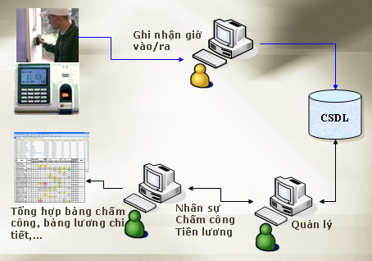
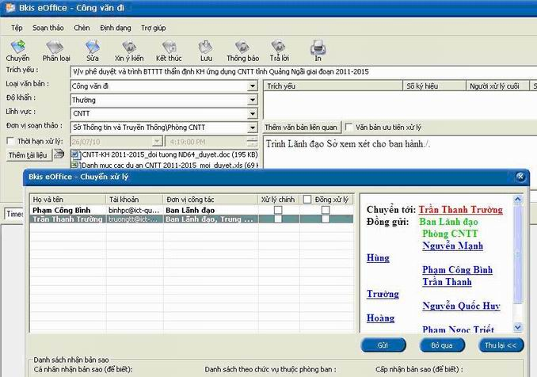
Ứng dung CNTT trong đời sống xã hội
Ứng dụng CNTT trong Hoạt động sản xuất

Slide 7
Ứng dung CNTT trong đời sống xã hội
Ứng dụng CNTT trong Giáo dục

Slide 8


Ứng dung CNTT trong đời sống xã hội
Ứng dụng CNTT trong Thương mại điện tử

Slide 9
Ứng dung CNTT trong đời sống xã hội
Ứng dụng CNTT trong Tài chính ngân hàng

Slide 10
Ứng dung CNTT trong đời sống xã hội
Ứng dụng CNTT trong Giải trí

Slide 11
Nghề Lập trình
Ngôn ngữ lập trình
Là ngôn ngữ dùng để diễn tả các bước thực hiện bài toán sao cho máy tính hiểu và thực hiện được. Có thể chia thành 3 loại:
Ngôn ngữ máy: Các lệnh được mã hóa bằng các kí hiệu 0 – 1. Chương trình được viết trên ngôn ngữ máy có thể được nạp vào bộ nhớ và thực hiện ngay.
Hợp ngữ: là một ngôn ngữ lập trình bậc thấp dùng để viết các chương trình máy tính. Cách dùng các thuật nhớ (mnemonics) thân thiện để viết chương trình đã thay thế cách lập trình trực tiếp lên máy tính bằng mã máy dạng số (numeric machine code).
Ngôn ngữ lập trình bậc cao: Các lệnh được mã hóa bằng một ngôn ngữ gần với ngôn ngữ Tiếng Anh. Chương trình viết trên ngôn ngữ bậc cao phải được chuyển đổi thành chương trình trên ngôn ngữ máy mới có thể thực hiện được, gọi là chương trình dịch.

Slide 12
Nghề Lập trình
Lập trình
Lập trình là việc sử dụng dữ liệu đầu vào và các lệnh của ngôn ngữ lập trình cụ thể để tính toán, diễn đạt các thao tác của thuật toán để mô tả dữ liệu đầu ra.

Slide 13
Nghề Lập trình
Chương trình dịch
1/ Biên dịch (compiler) :
Bước 1: Duyệt, phát hiện lỗi, kiểm tra tính đúng đắn của lệnh trong chương trình nguồn.
Bước 2: Dịch toàn bộ chương trình nguồn thành một chương trình trên ngôn ngữ máy.
2/ Thông dịch (interpreter):
Bước 1: Kiểm tra tính đúng đắn của lệnh tiếp theo trong chương trình nguồn.
Bước 2: Chuyển lệnh đó thành ngôn ngữ máy.
Bước 3: Thực hiện các câu lệnh vừa được chuyển đổi.

Slide 14
Nghề Lập trình
Các thành phần của ngôn ngữ lập trình
Mỗi ngôn ngữ lập trình có 3 thành phần cơ bản, đó là: bảng chữ cái, cú pháp và ngữ nghĩa.
Bảng chữ cái: Là tập các kí hiệu dùng để viết chương trình.

Slide 15
Nghề Lập trình
Các thành phần của ngôn ngữ lập trình
Cú pháp: là hộ qui tắc để viết chương trình, mà dựa vào chúng, người lập trình và chương trình dịch biết được tổ hợp nào của các kí tự trong bàng chữ cái là hợp lệ. Nhờ đó, có thể mô tả chính xác thuật toán để máy tính thực hiện.
Ngữ nghĩa: ngữ nghĩa xác định ý nghĩa thao tác cần phải thực hiện ứng với tổ hợp kí tự dựa vào ngữ cảnh của nó.

Slide 16
Nghề Lập trình
Các thành phần của ngôn ngữ lập trình
Một vài khái niệm:
Từ khóa
Thư viện/ Hàm
Hằng
Biến

Slide 17
Thực hành
Mô tả bài toán quản lý trường học FastTrackSE gồm các chức năng được mô tả theo cấu trúc sau:
Thông tin đầu vào
Chức năng xử lý
Thông tin đầu ra

Slide 18
Q&A

